Slide 1



x
재생에너지 3기

Slide 2
파이썬 미니 프로젝트
‘텍스트 게임’ 만들기

Slide 3
텍스트 게임?
💡 사용자의 입력(선택지 또는 명령어)에 따라 다양한 이야기 전개와 결과가 오로지
문자(텍스트)로 표현되는 대화형 컴퓨터 게임
🔗 https://www.youtube.com/watch?v=OA56bikroBg

Slide 4
🎲“일주일간의 던전 생존기”
📋 프로젝트 시나리오
플레이어는 이름, 체력(100), 소지품(빈 리스트)으로 시작합니다.
매일(월~일) 던전에서 일어나는 상황이 주어지고, 선택에 따라 체력이 변하거나 소지품을 얻습니다.
하루가 끝날 때마다 체력을 평가해 체력이 0 이하가 되면 즉시 게임 오버.
7일을 모두 버티면 생존 성공 엔딩!
💡 이외에도 더 재미있는 게임을 위해 다양한 조건을 추가하고, 게임을 확장해 보세요!
⚠️ AI 사용관련 : 게임의 구상에는 활용하되, 실제 코드 구현은 스스로의 힘으로 해봅시다🙏
📌 과제 제출 : 게임을 구현한 코드를 Github 저장소에 업로드하고, Github 주소를 제출합니다.

Slide 5
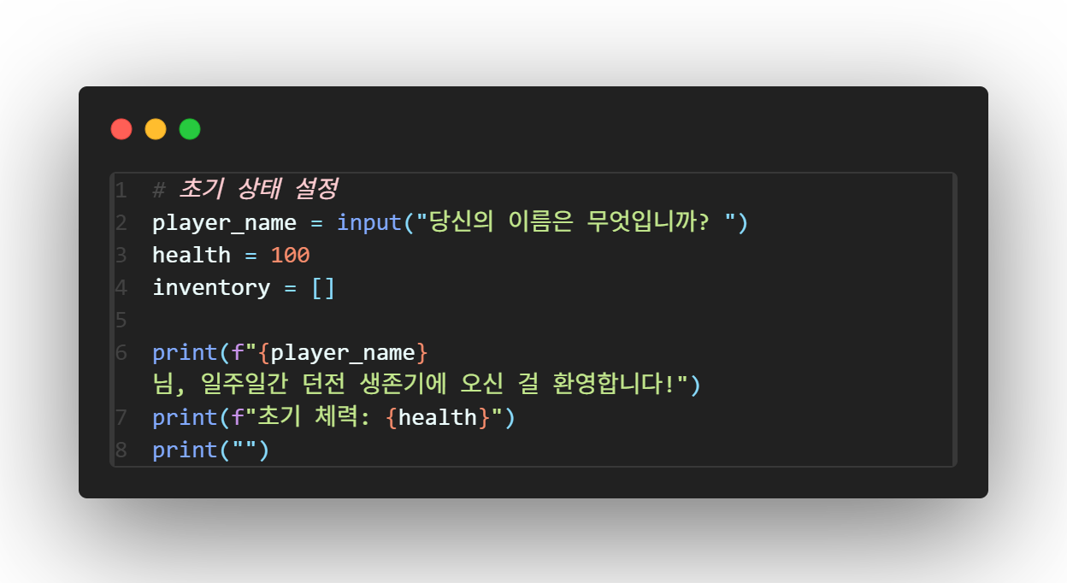
🎲“일주일간의 던전 생존기”
📋 예제코드
2일차까지의 예제 코드를 공유합니다. 참고하여 게임을 7일차까지 완성시켜 보세요!

Slide 6
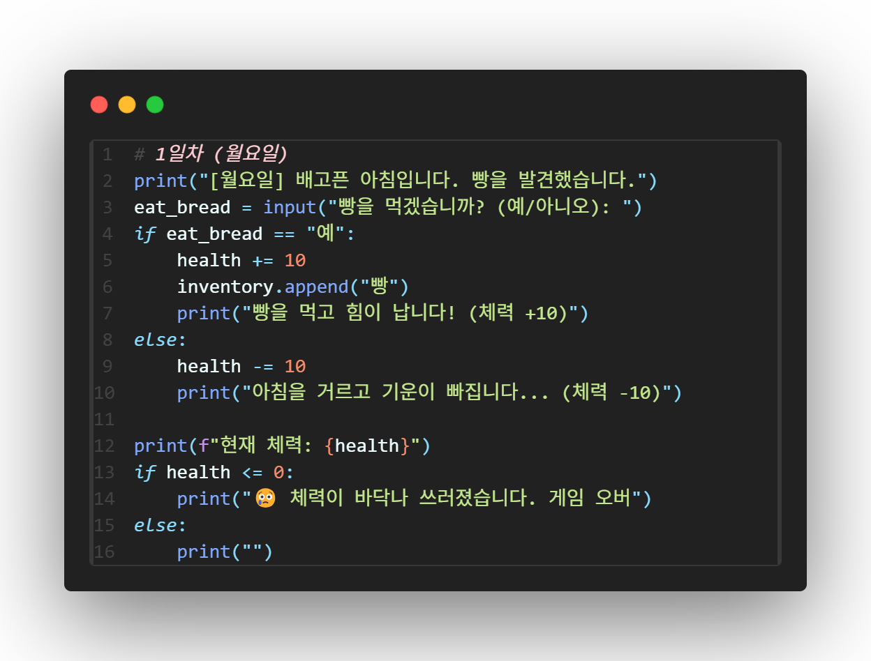
🎲“일주일간의 던전 생존기”
✔️ 1일차 예제 코드

Slide 7
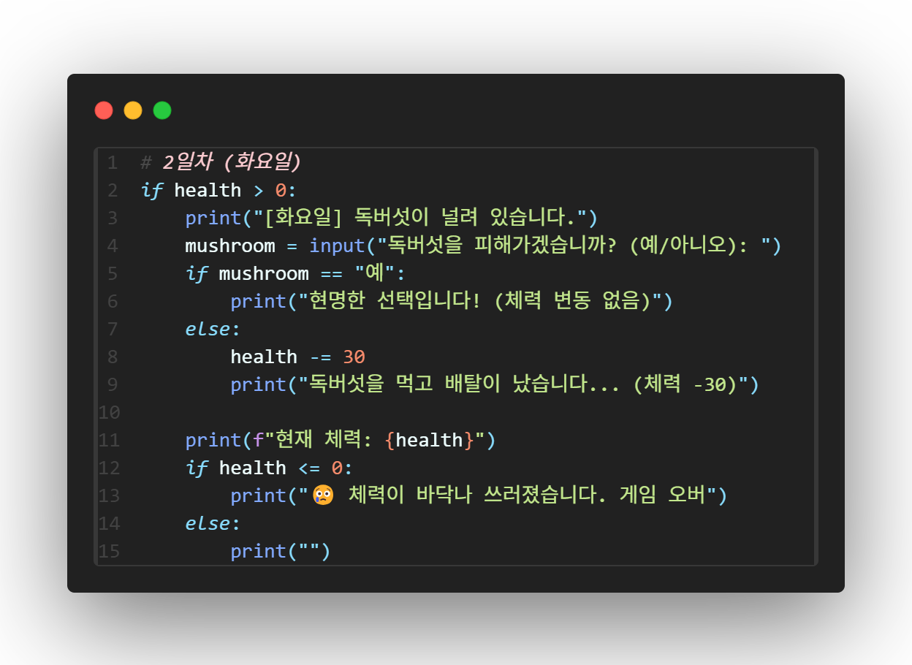
🎲“일주일간의 던전 생존기”
✔️2일차 예제 코드

Slide 8
감사합니다

